Slide 1
логотип
Шаблон презентации
для переговоров с банком
месяц год

Slide 2
логотип
ООО «ТехноПрогресс»
О кредитовании проекта «Поставка оборудования для ГБУЗ «Городская больница №1»
Участники:
Сергеев Алексей Викторович, Генеральный директор
Иванова Мария Петровна, Финансовый директор
дата, месяц год

Slide 3
ООО «ТехноПрогресс» –
надежный партнер в сфере медтехники
логотип
Наша история:
Компания основана в 2015 году. Лидер по поставкам медицинского оборудования в Центральном регионе
Ключевые вехи: Вход в Топ-3 поставщиков по версии «Реестр Российских Медицинских Производителей» (2023 г.)

Slide 4
ООО «ТехноПрогресс» –
надежный партнер в сфере медтехники
логотип
Портрет клиента и продукт
Клиенты: Государственные и частные медицинские учреждения.
Продукт: Поставка и сервисное обслуживание диагностического оборудования.
Ключевые показатели надежности
Выручка (2021-2023): 250 → 400 → 650 млн руб.
Рентабельность по EBITDA: 18%.
Количество постоянных клиентов: 45+ медучреждений.

Slide 5
Цель финансирования –
выполнение государственного контракта
логотип
Размер и цель: Кредит в размере 120 млн руб. на пополнение оборотных средств для авансирования закупки оборудования по контракту с ГБУЗ «Городская больница №1»
Срок: 24 месяца.
Тип финансирования: Кредитная линия с лимитом выдачи.
Цель: Финансирование цикла поставки (закупка у производителя → поставка больнице → оплата от больницы).

Slide 6
Контракт создает потребность в оборотных средствах
логотип
Текущая ситуация:
Заключен госконтракт № 123/2024 от 10.10.2024 на сумму 580 млн руб.
Срок поставки – до 01.06.2025.
Аванс по контракту – 30% (174 млн руб.), которых недостаточно для закупки всего объема оборудования у производителя.
Финансовая логика:
Маржинальность контракта: 25% (валовая прибыль ~145 млн руб.).
Финансирование позволит нам выполнить контракт и получить запланированную прибыль.

Slide 7
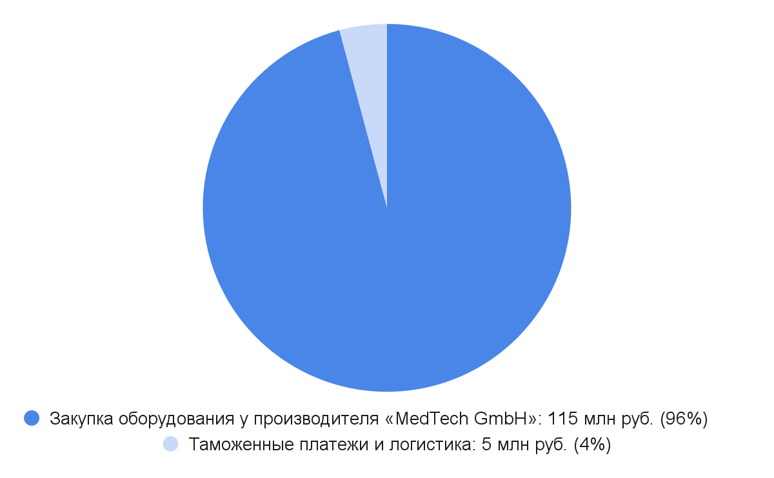
Смета расходов кредитных средств
логотип

Slide 8
Сроки реализации
логотип
Ноябрь 2025 | Заключение договора с производителем, перечисление аванса
Декабрь 2024 - Апрель 2025 | Поэтапные поставки и таможенное оформление
Май 2026 | Монтаж и ввод оборудования в эксплуатацию у заказчика

Slide 9
Погашение кредита обеспечено поступлениями
по контракту
Основной источник:
Поступления от ГБУЗ «Городская больница №1» по графику:
Июнь 2025 – 50% (290 млн руб.)
Декабрь 2025 – 50% (290 млн руб.)
Дополнительный источник (ковенант):
Выручка от текущей деятельности компании (среднемесячный денежный поток – 15 млн руб.)

Slide 10
Предлагаемое обеспечение по кредиту
Виды обеспечения:
Залог товаров в обороте (оборудование, закупаемое по контракту) – стоимость 120 млн руб.
Залог коммерческой недвижимости (офисное здание) – рыночная стоимость 180 млн руб. (отчет оценщика №XYZ от 20.10.2024).
Поручительство ООО «ТехноПрогресс».
Итоговое покрытие кредита: >250% (общая стоимость обеспечения 300 млн руб. при кредите 120 млн руб.)

Slide 11
Устойчивая финансовая динамика и консервативный прогноз
Исторические данные (динамика)
Выручка | 400 (2022) → 650 (2023) → *800* (2024, прогноз) млн руб.*
EBITDA | 70 → 115 → *150* млн руб.*
Прогноз на период кредита (с учетом контракта)
Выручка 2025-2026 | 950 млн руб.
Чистый денежный поток от операционной деятельности | 190 млн руб.
Ключевые коэффициенты
DSCR (Coverage Ratio) | 2.1 (при минимуме 1.3)
Debt/EBITDA | 0.8x (при максимуме 4-5x)

Slide 12



Опытная управленческая команда
с экспертизой в госзаказе
Сергеев А.В., Гендиректор
Иванова М.П.,
Финансовый директор
Стабильная
команда
15 лет в отрасли. Основатель компании. Лично курирует ключевые контракты
10 лет опыта, в компании с основания. Отвечает за финансовое планирование и отчетность
Ключевые менеджеры работают в компании более 5 лет

Slide 13
Предлагаемый план дальнейших действий
Что мы готовы предоставить:
Полный пакет документов по контракту и юр. лицам.
Доступ к складским и офисным помещениям для осмотра.
Контакты наших ключевых контрагентов для проведения рекомендательных проверок.
Наша просьба к Банку:
Выдать предварительное решение по кредиту в течение 10 рабочих дней.
Контакт для связи: Иванова Мария Петровна, +7 (XXX) XXX-XX-XX, m.ivanova@technoprogress.ru

Slide 14
Спасибо за внимание

